Slide 1
認識梅毒與淋病
臺北市政府衛生局疾病管制科

Slide 2
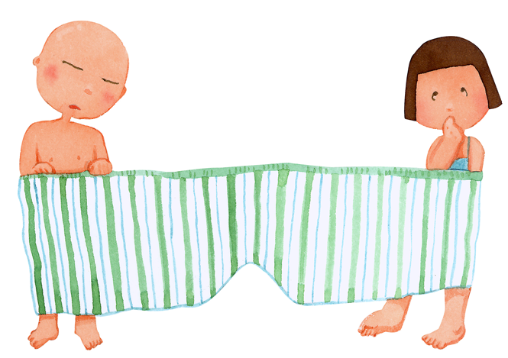
什麼是梅毒和淋病
梅毒是最古老的一種性病，病原為梅毒螺旋體感染所引起的慢性傳染病，主要是經由性交或血液而傳染，可引起局部或全身症狀，亦可能無症狀，須靠驗血才能確知結果。
淋病是由性交傳染，泌尿生殖器官受到淋病雙球菌的侵入，而引起炎症反應的一種性病。

Slide 3
性病傳染途徑
性行為傳染:透過與性傳染病感染者發生肛門、陰道及口腔等方式性行為而傳染。
血液傳染:經由輸血、共用針頭、針具等方式傳染。
母子垂直傳染:若孕婦感染梅毒、愛滋病毒，則可經由胎盤或產道傳染給胎兒；淋病亦可經由產道傳染給嬰兒引起結膜炎，可能造成失明。

Slide 4
梅毒症狀及其併發症(一)
梅毒可分為下列期程：
第一期梅毒：
感染後10-90天(平均三週)，在接觸部位會出現無痛性潰瘍，此時梅毒血清可能尚呈陰性反應。
第二期梅毒
全身皮膚出現皮膚疹或腹股溝淋巴腺腫、發燒、倦怠、頭髮脫落，此時梅毒血清大都呈高倍數陽性反應。一期及二期梅毒， 傳染力最強。

Slide 5
梅毒症狀及其併發症(二)
晚期梅毒
會侵犯神經、心臟血管、腦部、骨頭關節等， 器官，嚴重的會引發癱瘓、精神錯亂甚至死亡。
隱性梅毒
感染梅毒後，有部分的感染者，並無臨床症狀，一定要靠驗血才知道是否有感染隱性梅毒。

Slide 6
淋病症狀及其併發症
80%男性有自覺症狀，於感染後2至7天，會有尿道流膿、灼熱、刺痛、排尿疼痛等症狀，易造成輸精管阻塞及不孕症等。
80%女性自覺症狀不明顯，感染後數天可能會有白帶增多丶異色異味丶陰道尿道灼熱等症狀，易造成輸卵管阻塞及引發不孕症等。
其他淋病亦可引起、眼睛、心臟、骨盆腔、關節等病變。

Slide 7
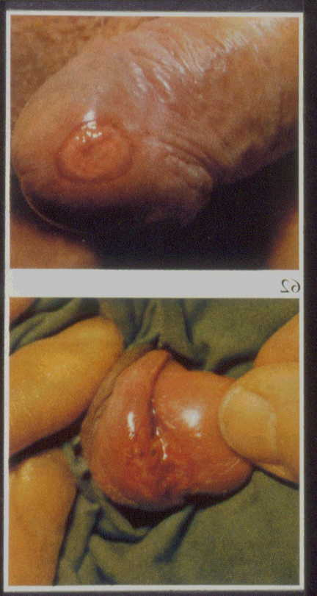
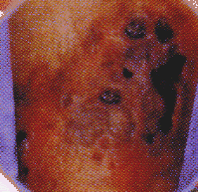
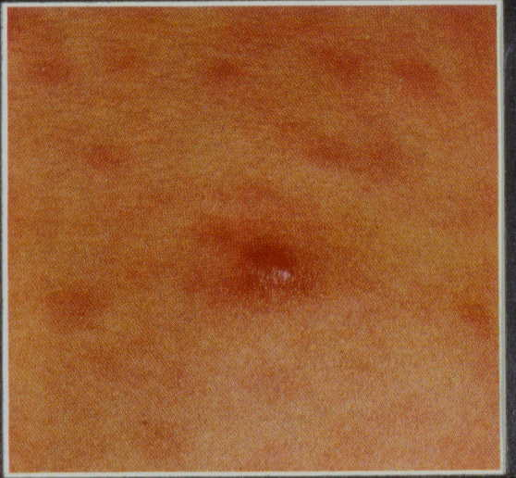
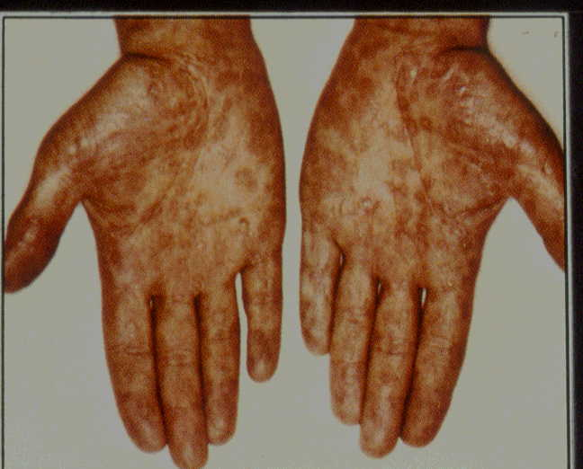
歷史悠久的性病--梅毒
終身的遺憾!
第一期 硬性下疳
第三期 梅毒腫
第二期 皮疹
第四期 心血管、 神經病變
小心隱性梅毒!
Notes:
一、梅毒是什麼？
梅毒是由梅毒螺旋體所引起的一種性病。
二、梅毒是怎麼傳染的？
梅毒的感染，最主要途徑是經由性交而傳染，梅毒螺施體經由皮膚或粘膜侵入人體，或經由血液感染，以及孕婦對胎兒也可能會傳染，生下先天性梅毒寶寶。
三、症狀
1.第一期，接觸部位會出現不痛、硬硬紅紅的潰瘍，稱之為「硬性下疳」，之後會逐漸消失癒合，但並不表示已經痊癒，而是進一步的向體內破壞！
2.第二期的時候，全身會出現紅疹及淋巴腺腫，其他還可能會出現掉髮、疲倦及發燒的情形。接下來會進入一段很長的潛伏期，也就是疾病仍然是存在的，但是沒有出現症狀。
3.有些人可能在數年後進入第三期，這時全身會出現小腫塊，不僅在皮膚，甚至在內臟器官都會出現，因而影響系統功能，
4.第四期的梅毒沒有傳染力，但是會造成失明、癱瘓、精神異常、心臟衰竭，最後導致死亡。
還有一種情況稱作「隱性梅毒」，它感染後沒有症狀，但是卻有相當高的傳染力！
四、如何去發現梅毒？延誤治療後果如何？
驗血是發現梅毒最好的方法，因為有的人患梅毒症狀不明顯常被忽略延誤治療，引發如前述之神經梅毒及心臟痲痺威脅生命之嚴重後果，故定期作梅毒血清檢查是必要的。
五、終身的紀錄
感染梅毒之後，會自血清中留下「血清疤」，因此在日後終身的驗血記錄中，都可以測出梅毒血清反應

Slide 8
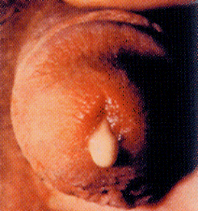
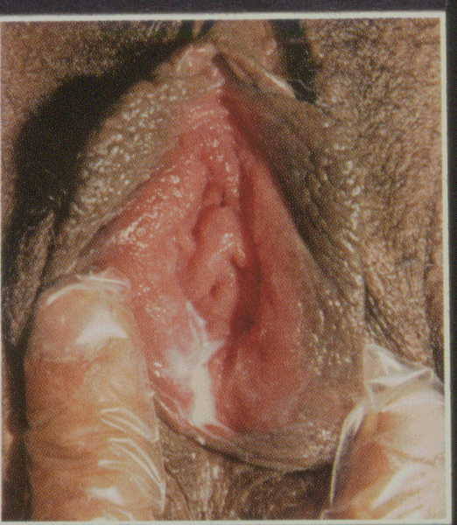
不孕症的恐懼--淋病
Notes:
一、淋病是什麼？
淋病為性接觸感染的疾病之一，其傳染方式是由帶有淋病雙球菌的淋病病人藉著性交傳染他人，而引起泌尿生殖器官炎症反應的疾病（須經尿液、分泌物檢查及醫師診斷）。
二、淋病的症狀？
男性：尿道流膿、灼熱刺痛、排尿疼痛。
女性：白帶增多，異色異味（80％自覺症狀不明顯）。
三、淋病如何傳染？
1.與患有淋病的人發生性行為或類似性行為，可受到傳染（約經２－７天後發病）。
2.母親若是感染到淋病，生產時淋病雙球菌，經由產道使新生兒的眼睛受到感染，導致失明，而非先天性遺傳。
四、淋病的併發症：
淋病未治癒，主要會造成男性輸精管阻塞或女性輸卵管阻塞，而引發「不孕症」成為「絕後」其他亦可侵犯眼睛、心臟、骨盆腔等引發嚴重之合併症。
五、「超級淋病」指的是什麼？
所謂「超級淋病」是表示，所傳染到的淋病雙球菌對盤尼西林有抗藥物，用盤尼西林完全無效，須選擇其他抗生素治療。台灣地區目前50％以上的淋菌都屬於此種。

Slide 9
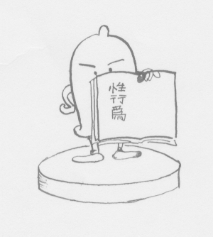
預防之道—安全性行為
沒有體液的交換。
全程正確使用保險套。
避免深吻，口交， 體外射精，及沒有 採取保護措施或造成 出血的性行為。
有傷口時不直接接觸 對方的精液或血液
Notes:
很多的性傳染病是透過性接觸及體液相互交換而感染，這些體液包括血液、精液、陰道分泌物，因此沒有體液交換的性行為才是安全性行為。如果為了一時的性歡愉，卻可能換來感染性傳染病、意外懷孕、家庭問題等等的麻煩，聰明的你/妳會做什麼樣的選擇？
性行為的危險性可以分：
無危險的－自慰
低危險的－相互手淫，淺吻，相互摩擦，戴保險套的性行為
中危險的－深吻，口交，體外射精
高危險的－沒有任何保護措施，造成傷口或出血
如果發現性伴侶生殖器好像 有流膿、潰瘍、水泡，拒絕和他/她發生性關係！

Slide 10
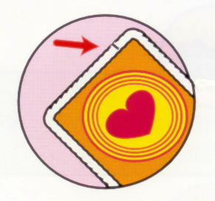
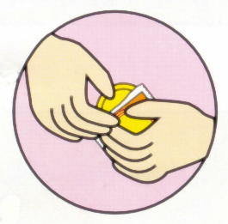
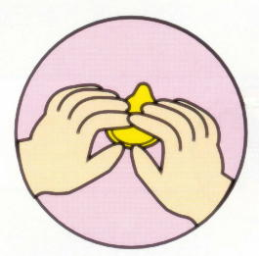
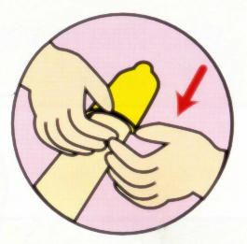
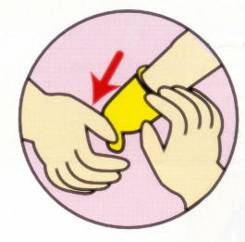
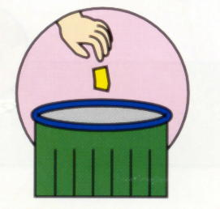
保險套如何使用
拆
捏
轉
1.拆封前，注意是否標明有效期限。
2.拆封時，由邊緣拆封，勿以利器拆封。
3.拆封後，用手輕輕擠出保險套。
4.請先將前端之小袋輕輕扭轉，將空氣排出。
套
握
5.套上陰莖，然後慢慢地捲開保險套、避免指夾接觸保險套‧
6.射精後，立即取下保險套，以免精液溢出流入陰道。
7.用後即應丟棄，請勿再回收利用。
Notes:
使用步驟如下：
拆封前注意有效期限，及製造廠商是否合格。
由邊緣拆封不要用利器。
拆封後用手輕輕擠出保險套，不要用手指直接拿以免弄破。
將前端小囊捏緊，輕輕扭轉，以免空氣進入。
套上陰莖，用指腹慢慢往下推至陰莖根部。
射精後，立即握緊根部，至體外才將保險套取下，以免不慎溢出。
使用後立即丟棄。

